Slide 1
LECTURE 4
Andijon mashinasozlik instituti

Slide 2
2
MAVZU: Zanjirsimon bahyaqator hosil qilib tikish mashinalari.
Reja:
1. Bir ipli zanjirsimon bahyaning xususiyatlari
2. Ikki ipli zanjirsimon bahyaqatorning xususiyatlari
3. "Orsha" (Belorussiya) firmasining 1622 rusumli tikuv mashinasi
4. "Zinger" firmasining 302-4-206-A rusumli ikki ignali tikuv mashinasi
5. "Pfaff" firmasining 5487 R 16 980B rusumli ikki ignali zanjirsimon bahyali tikuv mashinasi
6. 3076-1 (Rossiya) rusumli ikki ignali tikuv mashinasi
7. Ikki ipli zanjirsimon bahyali "Zarif" (O`zbekiston) tikuv mashinasi

Slide 3
Bir ipli zanjirsimon bahyaning xususiyatlari
3
Bir ipli zanjirsimon bahyaqator ust tomondan punktir, ost tomondan esa zanjir tarzida ko`rinadi. Oxirgi bahyadan ip uchini chiqarib olib, uni tortilsa, bahyaqator osongina ochiladi. Tikuvchilik buyumlarini tikishda bir ipli zanjirsimon bahyaqator ko`pincha detallarni vaqtincha ulashda (bostirib ko`klash va ziy ko`klash ishlarini bajarishda), tugma qadash va tugma tirgagini o`rashda, halqa yo`rmashda, bichiq detallariga talon tikishda, bezak ishlarida va hokazoda ishlatiladi. Bosh kiyimlar tikishda bir ipli zanjirsimon bahyaqator detallarni doimiy ulashda ishlatilaveradi, chunki bosh kiyimlarda hamma choklar astar tagida bo`lib, bu ularning yechilib ketishiga yo`l qo`ymaydi.

Slide 4
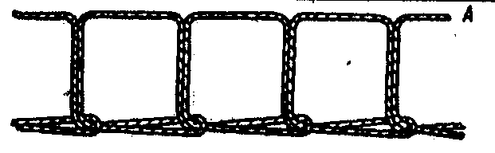
4
1-rasm. Bir ipli zanjirsimon bahyaqator

Slide 5
5
TASNIFI
Bir ipli zanjirsimon bahyaqator moki bahyaqatordan ikki baravar elastikroq va chokning uzunasiga tortilishiga chidamli bo`ladi. Bu mashinalarning unumdorligi ancha yuqori, konstruktsiyasi sodda, chunki ularda ostki ip qayta o`ralmaydi, ip tortgichi va bahyani puxtalash qurilmasi yo`q.

Slide 6
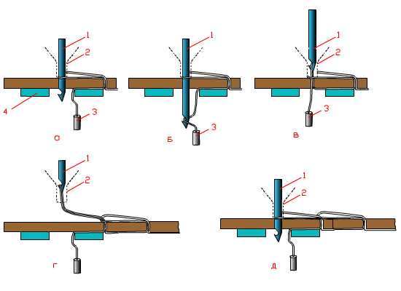
6
Bir ipli zanjirsimon bahya hosil bo`lish jarayoni
Bahya hosil bo`lish jarayonida chalishtirgich 3 (4-rasm), igna 2, reyka 4, tepki 1 va igna yuritgichga mahkamlangan ip uzatgich qatnashadi.
2-rasm. Bir ipli zanjirsimon bahya hosil bo`lish jarayoni.

Slide 7
7
TAVSIFI
Bahya hosil bo`lish jarayonini quyidagi xarakterli bosqichlarga bo`lish mumkin:
– Igna 2 gazlamani teshib o`tadi va eng pastki chekka holatga tushadi, keyin 2–2,5 mm ko`tarilganda ipda halqa hosil qiladi, bu halqani chalishtirgich 3 ning uchi ilib oladi (2-rasm, a);
– chalishtirgich 3 halqani cho`zib uzaytiradi, igna 2 gazlamalardan chiqadi, tishli reyka 4 ko`tariladi va gazlamalarni bir bahya bo`yi suradi (2-rasm, b);
– gazlamalar surilishining oxirida halqa og`ib, o`nga igna 2 kirishi uchun qulay holatni egallaydi, ayni vaqtda chalishtirgich 3 ning qiya yuzasi halqaning qisqa (chapdagi) bo`lagini chalishtirgich 3 sterjeniga o`ralib ketmaydigan qilib oldinga olib o`tadi (2-rasm, v);

Slide 8
8
– igna 2 yana gazlamalarni teshib o`tadi va eng pastki holatdan 2–2,5 mm ko`tarilganda ikkinchi halqa hosil qilib, bu halqaga chalishtirgich 3 ning uchi kiradi (2-rasm, g, d);
– chalishtirgich 3 ikkinchi halqasi birinchisi ichiga kiritiladi (4.2-rasm, e); birinchi halqa chalishtirgich 3 ostidan sirg`anib chiqadi (4.2-rasm, e);
– igna 2 gazlamadan chiqqan zahoti reyka 4 ko`tariladi va materialni bahya bo`icha suradi. Birinchi bahya hosil qilishda igna 2, chalishtirgich 3, kengayuvchi ikkinchi halqa va reyka 4 qatnashadi (4.2-rasm, j, z). Bu bosqichlar bajarilgach, yana jarayon takrorlanadi.
TAVSIFI

Slide 9
9
IKKI IPLI ZANJIRSIMON BAHYAQATORNING XUSUSIYATLARI
Ikki ipli zanjirsimon bahyaqator (3-rasm) ustki tomonda punktir chiziqlardan, ostki tomonda esa uchta ipdan tashqil topgan zanjirdan iborat bo`ladi. Bahyaqator pastki tomoni qabariq bo`lib chiqqani uchun chok qalinlashibroq qoladi.
Ikki ipli zanjirsimon bahyaqator moki bahyaqatorga nisbatan ikki barobar elastikrok bo`ladi. Ikki ipli zanjirsimon bahyaqator osongina so`qiladi

Slide 10
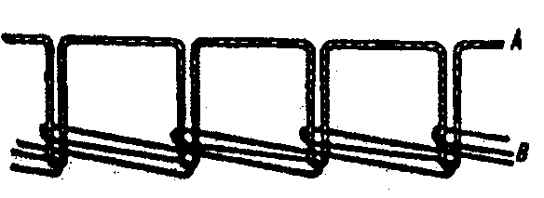
10
3-rasm. Ikki ipli zanjirsimon bahya

Slide 11
11
Buning uchun bahyadan chalishtirgich ipi uchini chiqarib olib tortish kerak: ustki ip alohida so`qiladi. Ustki ip bahyaqator o`tasida uzilgan bo`lsa, shu ip uzilgan joyda suqilish qiyinlashib qoladi. Ikki ipli zanjirsimon bahyaqatorga moki bahyaqatorga nisbatan 2,3 barobar ortiq ip ketadi.
Yuksak elastik chok hosil qilish talab qiladigan trikotaj materiallar va elastik sintetik tolali gazlamalardan buyumlar tikish zarur bo`lgani uchun tikuvchilik sanoatida ikki ipli zanjirsimon bahya mashinalar tobora ko`p ishlatilmoqda. Bundan tashqari moki bahya mashinalarga nisbatan ikki ipli zanjirsimon bahya mashinalar bir qancha afzalliklarga ega.
TAVSIFI

Slide 12
12
IKKI IPLI ZANJIRSIMON BAHYA HOSIL BO`LISH JARAYONI
Bahya hosil qilishda igna, chalishtirgich, reyka, tepki, ip uzatgich ishtirok etadi. CHalishtirgich ikki marta bahyaqator ko`ndalangiga va ikki marta bahyaqator uzunasiga harakatlanib, murakkab fazoviy harakat qiladi (4-rasm).
Bahya hosil bo`lish protsessini bir qancha bosqichlarga bo`lish mumkin:

Slide 13
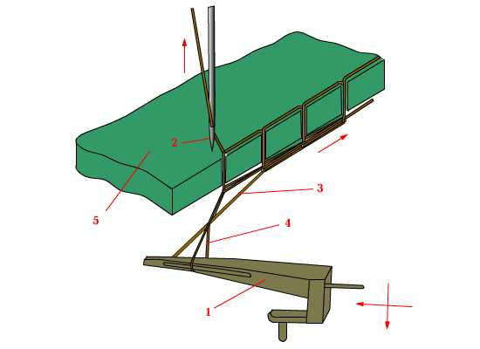
13
4-rasm. Ikki ipli zanjirsimon bahyaning hosil bo`lishi:
1) chalishtirgich, 2)igna ipi, 3) ostki ip

Slide 14
14
TAVSIFI
Igna 2 materiallarni teshib o`tib, eng pastgi holatga tushadi, bu paytda chalishtirgich 1 bahyaqatorning ko`ndalangiga harakatlanadi. Igna 2 eng pastki holatidan 2–2,5 mm ko`tarilib, halqani hosil qiladi, bu halqaga chalishtirgich 1 o`z halqasini olib kiradi. Igna 2 yuqori ko`tariladi va materialdan chiqadi, ip uzatgich bahyaga ketgan ipni g`altakdan chuvatadi, reyka yuqori ko`tariladi va materiallarni bir bahya bo`yi suradi. Chalishtirgich 1 bahyaqatorning uzunasiga (tikuvchi tomon) harakatlanadi. Igna 2 materialni teshib o`tadi va chalishtirgich 1 ning halqasiga kiradi, bu paytda igna halqasini og`gan holatda tutib turgan chalishtirgich 1 bahyaqator ko`ndalangiga harakatlanadi.

Slide 15
15
Igna2 pastga tushishda davom etadi, ip uzatgich ip chiqarib beradi, igna halqasi qisqaradi. Igna bahyani taranglashtirib, oldingi halqa ipini tortadi. Ostki ip uzatgich ostki ipni bo`shatadi, halishtirgichning ignaga ilingan halqasini materialga tomon tortadi.
Chalishtirgich 1 bahyaqatorning uzunasiga (tikuvchidan oldinga tomon) harakatlanadi, keyin bahyaqatorning ko`ndalangiga harakatlanib, eng ostki holatidan 2–2,5 mm ko`tarilgan igna 2 halqasiga kiradi. Keyin jarayon takrorlanadi.

Slide 16
16
«ORSHA» (BELORUSSIYA) FIRMASINING 1622 RUSUMLI TIKUV MASHINASI
«Orsha» yengil mashinasozlik firmasining 1622 rusumli tikuv mashinasi ust kiyim bichigi detallarida ikki ipdan solqi halqali bir ipli zanjirsimon chalishishdagidek bitta nusxalama bahyaqator yuritib tikishga mo`ljallangan. Mashina bosh valining aylanish chastotasi 1000 ayl/mingacha, bir tomondagi solqi uchlari oralig`i 6 mm dan 12 mm gacha, solqining uzunligi kamida 4 mm. Materiallarning tepki tagida qisilgan holatdagi maksimal qalinligi 5 mm. Elektr yuritgichining quvvati 0,25 kvt. Ignalar 0277 № 90, 100. ayl/min.

Slide 17
17
1622 rusumli tikuv mashinasi ustki krivoship polzunli igna, gazlamani surish, reykani gorizontal surish uzeli bilan kinematik bog`langan ikkinchi ostki igna va halqalarni cho`zadigan chalishtirgich mexanizmlaridan tuzilgan. Ignalar ayni vaqtda ip uzatgich vazifasini ham bajaradi.
Nusxalama bahyaqator hosil qilish jarayoni. Nusxalama bahyaqator hosil qilish jarayonida ustki igna, ustki chalishtirgich, ostki igna, chalishtirgich, reyka va tepki qatnashadi.
Ustki igna pastga tusha borib, materiallarni teshib o`tadi; ostki ignaning halqasini ustki chalishtirgich materiallardan yuqorida tutib turadi. Reyka salt yurib, tikuvchi tomonga suriladi.
TAVSIFI

Slide 18
18
TAVSIFI
Ustki igna eng pastki chekka holatga tushib, keyin 2–2,5 mm yuqori ko`tarilib, halqa hosil qiladi, o`nga ostki chalishtirgich 4 kirib, halqani tutib turadi. Ustki igna materialdan chiqadi, ustki chalishtirgich ostki igna 6 ning halqasidan chiqadi.
Ostki igna 6 yuqoriga ko`tariladi, materialni teshib o`tadi, bunda ostki igna teshgan joy ustki igna teshgan joydan taxminan yarim bahya bo`yi beriroq bo`ladi. Ayni vaqtda reyka yuqori ko`tarilib, materiallarni bir bahya bo`yi suradi. Reyka bilan birga ostki igna ham tikuvchidan oldinga tomon suriladi. Igna 6 eng yuqori chekka holatga yetib, keyin 2–2,5 mm pastga tushadi va ostki ipdan halqa hosil qiladi, bu halqani ustki chalishtirgich ilib oladi. Materiallarni surish oxirida ostki chalishtirgich ustki igna halqasidan chiqadi. Keyin jarayon takrorlanadi.
Andijon mashinasozlik instituti

Slide 19
19
«ZINGER» FIRMASINING 302-4-206-A RUSUMLI IKKI IGNALI TIKUV MASHINASI
302-4-206-A rusumli tikuv mashinasi erkaklar jinsi shimlari va qalin materiallardan tayyorlanadigan kiyim detallarini parallel ikki ipli zanjirsimon bahyaqator yuritib tikishga mo`ljallangan. Asosiy valining aylanishlar soni 4500 ayl/min. Bahya uzunligi 6,4 mm. Tepkisining ko`tarish balandligi 8 mm, ignalar harakat yo`li 31,7 mm. «Zinger» firmasining 3260-01 ignalari qo`llaniladi.
Mashinada krivoship shatunli igna mexanizmi, murakkab fazoviy harakatlanuvchi ikkita chalishtirgich va reyka tipidagi materiallarni surish mexanizmlari bor.
Chapki ignalarga ustki ipni taqishni ko`rib chiqamiz. G`altakdan ip ip yo`naltirgich teshiklaridan o`tkaziladi, taranglash rostlagichi shaybalari orasidan pastdan yuqoriga aylantirilib, mashina tanasiga o`rnatilgan yo`naltirgichning ketingi teshigiga kiritiladi.

Slide 20
20
ISHLASH PRINTSIPI
So`ngra ip ip uzatgich 4 ning teshigidan, yuqoridan pastga igna tutgichning chap teshigidan o`tkazib old tomondan igna ning ko`ziga taqiladi.
Ostki ip g`altakdan yo`naltirgich plastinalari orqali ip yo`naltirgich teshiklaridan taranglash rostlagichi shaybalari orasidan aylantiriladi va mashina ostki qismining yon tomoniga o`rnatilgan sterjen teshiklaridan, so`ngra ip yo`naltirgich plastinasi teshiklaridan olib o`tiladi. Keyin o`ngdan chapga ip yo`naltirgichning teshiklaridan va chalishtirgich teshiklaridan o`tkaziladi. Ostki ip taqilgandan so`ng qopqoq yopib qo`yiladi.
Bahya yirikligi dastak 6 yordamida o`zgartiriladi. Tepkining bosimi va ko`tarish balandligi to`g`ri bahyaqatorli mashinalaridek bajariladi.

Slide 21
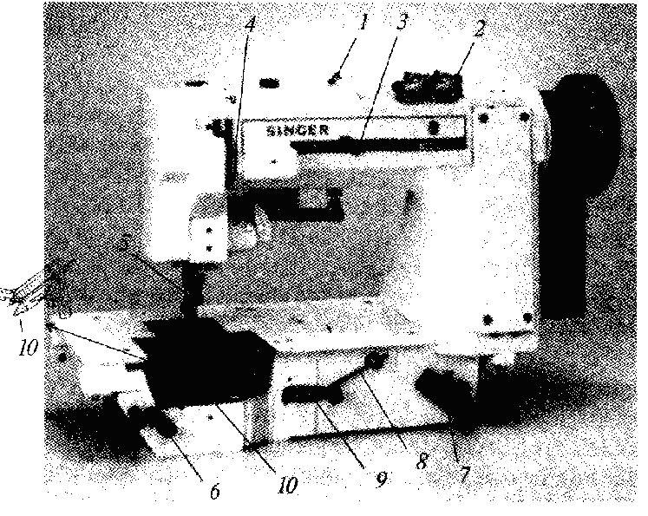
21
5-rasm. “Zinger” firmasining 302-4-A rusumli ikki ignali tikuv mashinasining tashqi ko`rinishi

Slide 22
22
«PFAFF» FIRMASINING 5487 R 16 980B IKKI IGNALI ZANJIRSIMON BAHYALI TIKUV MASHINASI
«Pfaff» firmasi ishlab chiqaradigan bu mashina shim o`ta qirqimlarini va qalin materillarni ikkita parallel ikki ipli zanjirsimon bahyaqator yuritib tikishga mo`ljallangan. Asosiy valining aylanish chastotasi 5000 ayl/mingacha, bahyasining yirikligi 0 dan 6 mm gacha rostlanadi, parallel ignalari oralig`i 2 mm. Tepkisining ko`tarilish balandligi 8 mm.
Mashinada ignalar mexanizmi, fazoviy murakkab harakat qiladigan ikkita chalishtirgich, materiallarni suradigan reykali mexanizm bor. Mashina g`ildirakli nasos bilan ishlaydigan markazlashgan avtomatik moylash sistemasi bilan ta`minlangan.

Slide 23
23
Ustki ipni taqish uchun maxovik g`ildirakni (4.4-rasm) burib, ignalar 1 va 2 eng yuqori holatga ko`tariladi, chap igna 2 ning ustki ipi taqiladi. Buning uchun g`altakdan chiqqan ip g`altak tayanchi tepasidagi sterjen teshiklaridan (rasmda kursatilmagan), birin-ketin ip yo`naltirish teshiklari 11, 12 dan o`tkaziladi va taranglash rostlagichi shaybalari 10 orasidan aylantirilib, ip yo`naltirish teshigi 9 ga kiritiladi. Keyin ip o`ngdan chap tomonga ip yo`naltirgich 8 ning ketingi teshigidan o`tkazilib, ip uzatgichlar 7, 6 ning ketingi teshigiga kiritiladi, yuqoridan pastga tomon ip yo`naltirgich 5 ning halqasidan o`tkazilib, igna tutgich 3 ga mahkamlangan ip yo`naltirgich 4 ning teshigidan olib o`tiladi va tikuvchidan oldinga tomon yo`nalishda igna 2 ning ko`ziga taqiladi
ISHLASH PRINTSIPI

Slide 24
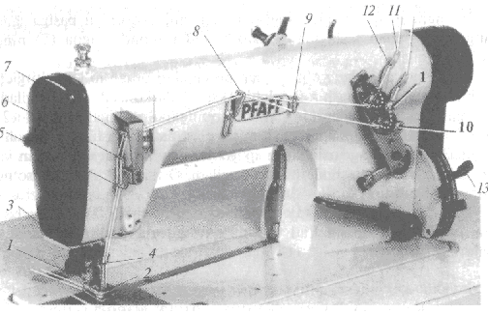
24
6- rasm. 5487-R-16-98 ikki ignali tikuv mashinasining tashqi ko`rinishi

Slide 25
25
O`ngdagi ignaga ham ip sho`nga o`xshash taqiladi. Tikishni boshlash uchun ignalarga taqilgan iplardan uzunligi 60–70 mm uch chiqariladi.
Chalishtirgichlar (4.7-rasm, b) 1 va 2 ning ostki iplarini taqish oldidan platforma ustidagi qopqoq ochiladi. Maxovik g`ildiragini burib, chalishtirgichlar 1 va 2 ni o`ng tomondagi eng chetki holatga qo`yish kerak.
Andijon mashinasozlik instituti

Slide 26
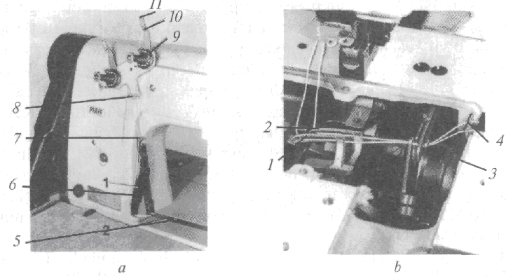
26
7 -rasm. 5487 R 16 980V ikki ignali tikuv
mashinasida ostki ipni taqish

Slide 27
27
TAVSIFI
Ketingi chalishtirgich 2 ipini taqish uchun g`altakdan chiqqan ip g`altak tayanchi tepasida joylashgan sterjendagi teshiklardan (rasmda ko`rsatilmagan), ip yo`naltirish teshiklari 10 va 11 dan (7-rasm, a) o`tkaziladi, taranglash rostlagichi shaybalari 9 orasidan pastdan yuqori tomon aylantirilib, ip yo`naltirish teshigi 8 ga kiritiladi. Keyin ip ip yo`naltirgich 7 ning teshigi orqali pastga tomon plastina 6 ning teshiklaridan o`tkazilib, mashina platformasi ustida uzunasiga o`rnatilgan plastinka 5 tagidan olib o`tiladi. So`ngra ip (7-rasm, b) yo`naltirgich 4 ning teshiklaridan o`tkazilib, ip uzatgich 3 orqali ketingi chalishtirgich 2 ning ikkita teshigidan birin-ketin o`tkaziladi. Oldingi chalishtirgich 1 ga ham ostki ip yuqoridagiga o`xshash taqiladi.

Slide 28
28
ISHLASH PRINTSIPI
Ignalar 1 va 2 igna (6-rasm) tutgichning oxirigacha taqab qo`yilib, vint yordamida mahkamlanadi. Ignalarning uzun ariqchasi tikuvchi tomonga qaragan bo`lishi kerak.
Bahya yirikligini oshirish uchun dastak 13 yuqoriga ko`tarilib, shkaladagi kerakli raqamga keltiriladi (6-rasm).
Andijon mashinasozlik instituti

Slide 29
29
3076-1 (ROSSIYA) RUSUMLI IKKI IGNALI TIKUV MASHINASI
M.I.Kalinin nomli Podolsk mexanika zavodi ishlab chiqaradigan bu mashina shim o`ta qirqimlarini ikkita parallel ikki ipli zanjirsimon bahyaqator yuritib tikishga mo`ljallangan. Asosiy valining aylanish chastotasi 5000 ayl/mingacha, bahyasining yirikligi 0 dan 2,8 mm gacha rostlanadi, parallel ignalar oralig`i 0,5 mm.
Mashinada ignalar mexanizmi, fazoviy murakkab harakat qiladigan ikkita chalishtirgich, materiallarni suradigan reykali mexanizm bor. Mashina tishli g`ildirakli nasos bilan ishlaydigan markazlashgan avtomatik moylash sistemasi bilan ta`minlangan.

Slide 30
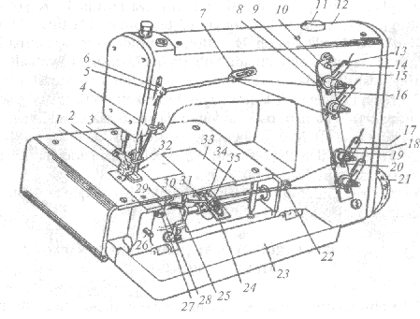
30
8--rasm.3076-1 rusumli tikuv mashinasi tashqi ko`rinishi

Slide 31
31
TASNIFI
Ustki ipni taqish uchun maxovik g`ildirak 21 ni (8-rasm) burib, ignalar 2 va 32 eng yuqori holatga ko`tariladi va chap igna 2 ning ustki ipi taqiladi. Buning uchun g`altakdan chiqqan ip g`altak tayanchi tepasidagi ramkaning ikkita teshigidan, sterjendagi teshiklardan (4.8-rasmda ko`rsatilmagan), birin-ketin ip yo`naltirish teshiklari 14,15 dan o`tkaziladi va taranglash rostlagichi shaybalari 9 orasidan aylantirilib, ip yo`naltirish teshigi 8 ga kiritiladi. Keyin ip o`ngdan chap tomonga ip yo`naltirgich 7 ning keyingi teshigidan o`tkazilib, ip uzatgichlar 6,5 ning keyingi teshigiga kiritiladi, yuqoridan pastga tomon sim ip yo`naltirgich 4 ning halqasidan o`tkazilib, igna tutgichga mahkamlangan ip yo`naltirgich 3 ning ilgagi ortiga olib o`tiladi va tikuvchidan oldinga tomon yo`nalishda igna 2 ning ko`ziga taqiladi. O`ngdagi igna 32 ga ham ip shu tartibda taqiladi. Tikishni boshlash uchun ignalarga taqilgan iplardan uzunligi 60–70 mm uch chiqariladi.
Andijon mashinasozlik instituti

Slide 32
32
CHalishtirgichlar 25 va 29 ning ostki iplarini taqish oldidan qopqoq 23 ni ochish kerak, taqish oson bo`lishi uchun plastina 33 surib chiqarilsa ham bo`ladi. Maxovik g`ildirak 21 ni burib, chalishtirgichlar 25 va 29 ni o`ng tomondagi eng chetki holatga qo`yish kerak.
Ketingi chalishtirgich 29 ipini taqish uchun g`altakdan chiqqan ip g`altak tayanchi tepasida joylashgan ramkaning ikkita teshigidan, sterjendagi teshiklardan, ip yo`naltirish teshiklari 17 va 18 dan o`tkaziladi, taranglash rostlagichi shaybalari 19 orasidan pastdan yuqori tomon aylantirib, ip yo`naltirish teshigi 20 ga kiritiladi. Keyin ip, ip yo`naltirgich 22 ning ustki teshigi orqali o`ngdan chapga halqa 35 ga kiritiladi, pastdan yuqoriga tomon sim yo`naltirgich 24 ning o`ng tomondagi tarmog`i tagiga keltiriladi va ip uzatgich 34 orqali yuqoridan pastga sim ip yo`naltirgich 24 ning chap tomondagi bo`lagi tagiga kiritiladi. Nihoyat, ipni halqa 31 ga kiritib, ip yo`naltirgich 30 ning ilgagidan, keyin esa ketingi chalishtirgich 29 ning ikkita teshigidan birin-ketin o`tkaziladi. Oldingi chalishtirgich 25 ga ham ostki ip yuqoridagiga o`xshash taqiladi.
TASNIFI

Slide 33
33
Mashinada ikkita pedal bo`lib, chap pedal mashinani ishga tushirishga, to`xtatish va mashina asosiy valining aylanish chastotasini o`zgartirishga, o`ng pedal esa tepki 1 ni ko`tarishga xizmat qiladi. Tepki 1 ko`tarilganda, barmoq 13 ta`sirida plastina 10 ko`tarilib, uning to`rtta tishi 16 ip taranglik rostlagichlarining shaybalari orasiga kiradi, natijada iplar tarangligi kamayib, tepki tagidagi mahsulotni olish qulay bo`ladi. Mashinada ishlash usullarining qolgan hammasi oddiy tikuv mashinasidagi kabidir.
Ignalar 2 va 32 igna tutgichning oxirigacha taqab qo`yilib, vint yordamida mahkamlanadi. Ignalarning uzun ariqchasi tikuvchi tomonga qaragan bo`lishi kerak.
Reyka 28 ning ko`tarilish balandligini vint 27 ni bo`shatgandan keyin reykani oval o`yiq chegarasida surib rostlanadi.
Mashina quyidagicha moylanadi: mashina platformasi tagida karter bo`lib, o`nga plastina 33 ni surib moy qo`yiladi.

Slide 34
34
TASNIFI
Tishli g`ildirakli nasos karter ichiga o`rnatilgan bo`lib, mashina ishlayotganda moy ikkita moy o`tkazgich naycha orqali uzatiladi. Vertikal moy naychasi mashinaning ustki qopqog`i 12 ga o`rnatilgan shaffof qalpoqcha 11 ga kuchli moy oqimi yo`naltirib turadi. Gorizontal moy naychasi moyni chalishtirgich va materiallar surish mexanizmlarining tutashgan joylariga etkazib beradi. Purkalgan moy ishqalanadigan joylarga piliklar yordamida etib boradi.
Andijon mashinasozlik instituti

Slide 35
35
FOYDALANILGAN ADABIYOTLAR
REFERENCE
1. Frants V.Ya. Oborudovaniye proizvodstva shveynix izdeliy., M. «Akademiya». 2010.
2. Suvorov O. V. Shveynoye oborudovaniye. Rostov na Donu. «Feniks». 2007.
3. Reybarx L.B. Oborudovaniye shveynogo proizvodstva. M.1988 g.
4. Arxipov N.N. Laboratornaya praktikum po kursu “MAP SHP”, M. 1972 g.
5. Valikov N.M. “Oborudovaniye shveynogo proizvodsva”, M.,1977 g. 6.Katalog shveynogo oborudovaniya: JACK, SIRUBA, JUKI, MAIER, REXEL, BELLUSSI, BIEFFE, HASHIMA, ROTONDI, BARUDAN, LK.IND.CO. Transmetall. M. 2015.
7. Yermakov A.S. Oborudovaniye shveynix predpriyatiy,Uchebnik.-M.:Prof ObrIzdat, 2002 g.
8. http://www.duerkopp-adler.com

Slide 36
Эътиборингиз
учун рахмат

